Slide 1

শুভেচ্ছা

Slide 2


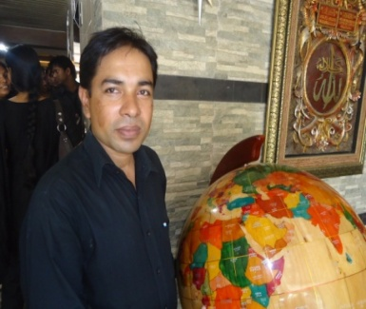
পরিচিতিঃ
মোহাম্মাদ রুহুল আমিন
সহকারী অধ্যাপক
হিসাববিজ্ঞান বিভাগ
ক্যামব্রিয়ান স্কুল ও কলেজ, ঢাকা।
বিষয়ঃ হিসাববিজ্ঞান
শ্রেণিঃ নবম-দশম
একাদশ অধ্যায়ঃ পণ্যের ক্যয়মূল্য, উৎপাদন ব্যয় ও বিক্রয়মূল্য

Slide 3
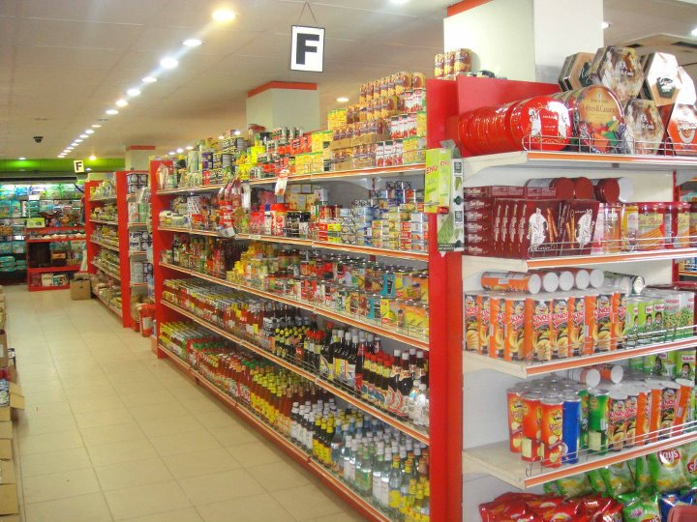
শপিং মল

Slide 4
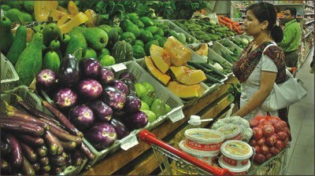
সবজি বিক্রয় কেন্দ্র

Slide 5
পণ্যের ক্রয়মূল্য উৎপাদন ব্যয় ও বিক্রয়মূল্য

Slide 6
শিখনফল
এই অধ্যায়শেষে শিক্ষার্থীরা…
প্রত্যক্ষ ও পরোক্ষ খরচসমূহ চিহ্নিত করতে পারবে
পণ্যের ক্রয়মুল্য ও মোট ব্যয় নির্ণয় করতে পারবে
মুনাফা ও বিক্রয়মূল্য নির্ণয় করতে পারবে ।

Slide 7

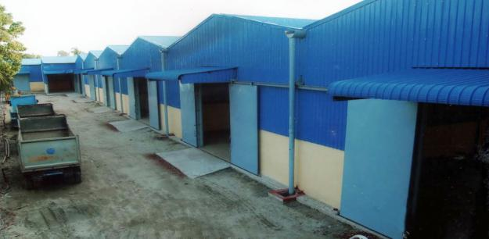
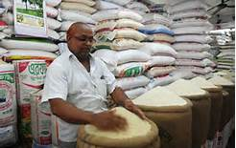
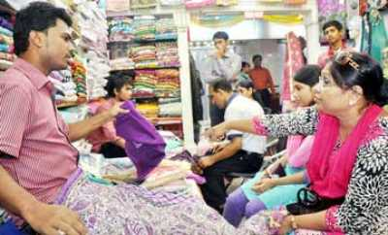

Slide 8
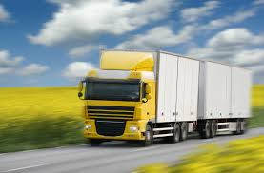
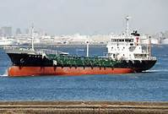
প্রত্যক্ষ খরচসমূহ
পরিবহন
জাহাজ ভাড়া

Slide 9
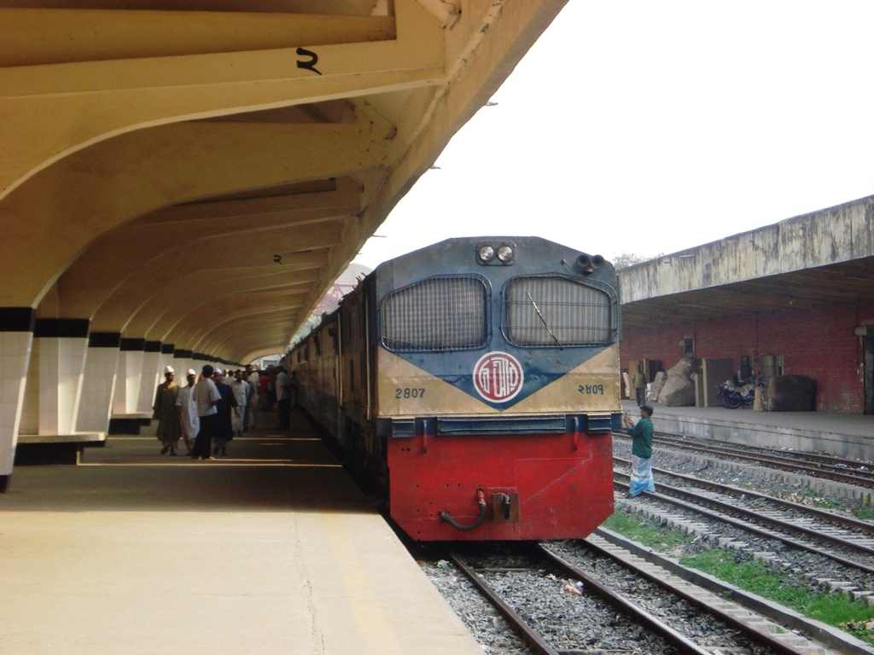
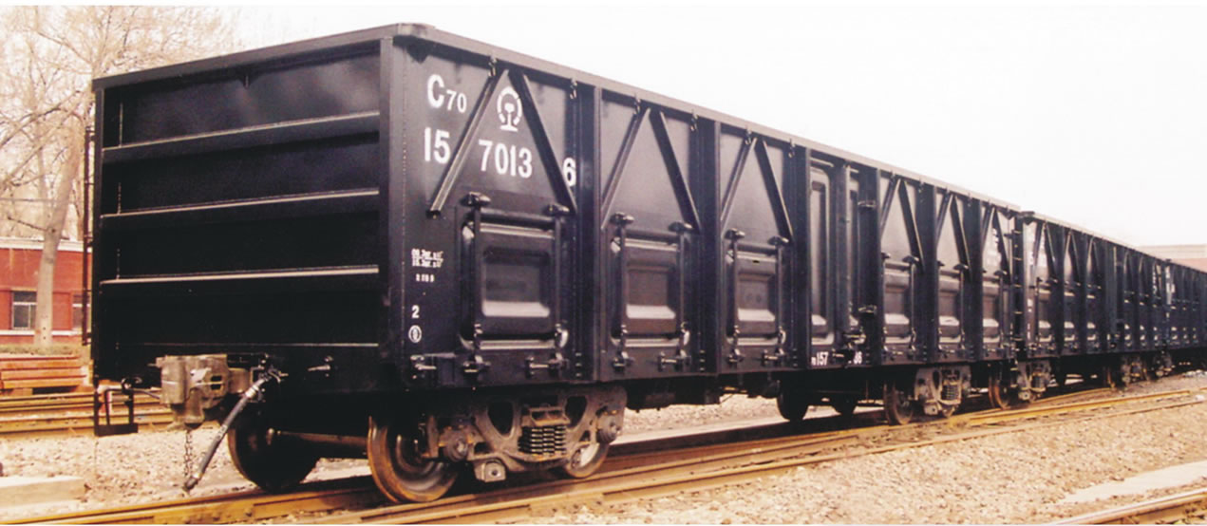
রেল
ভাড়া

Slide 10
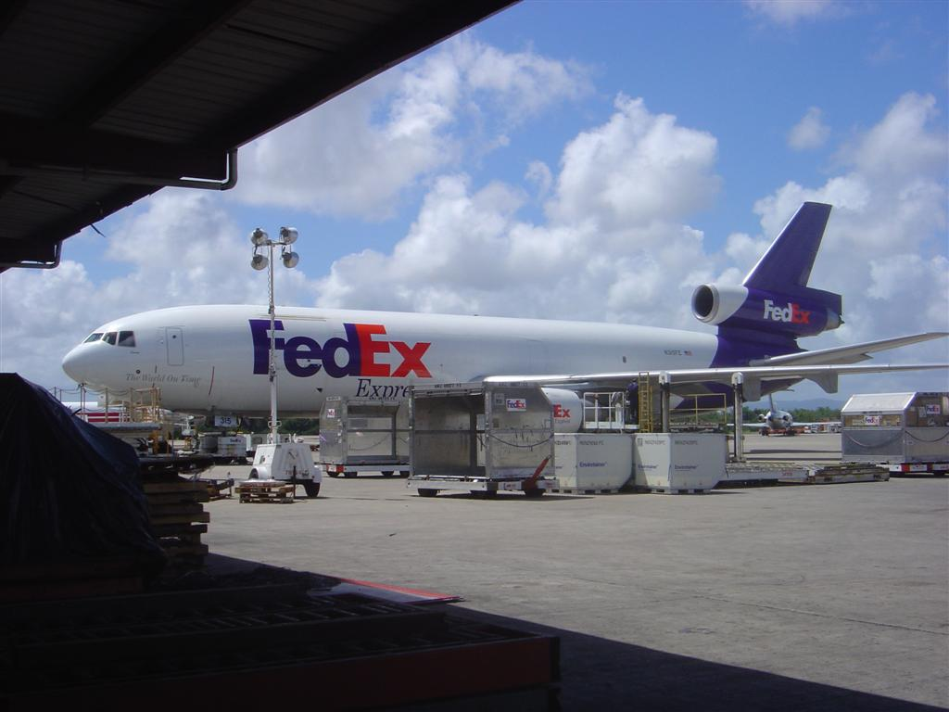
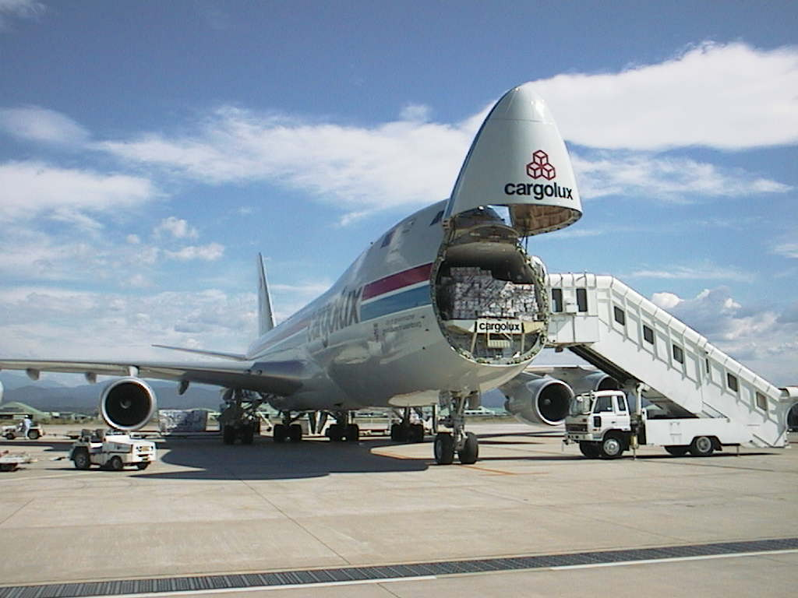
বিমান ভাড়া

Slide 11
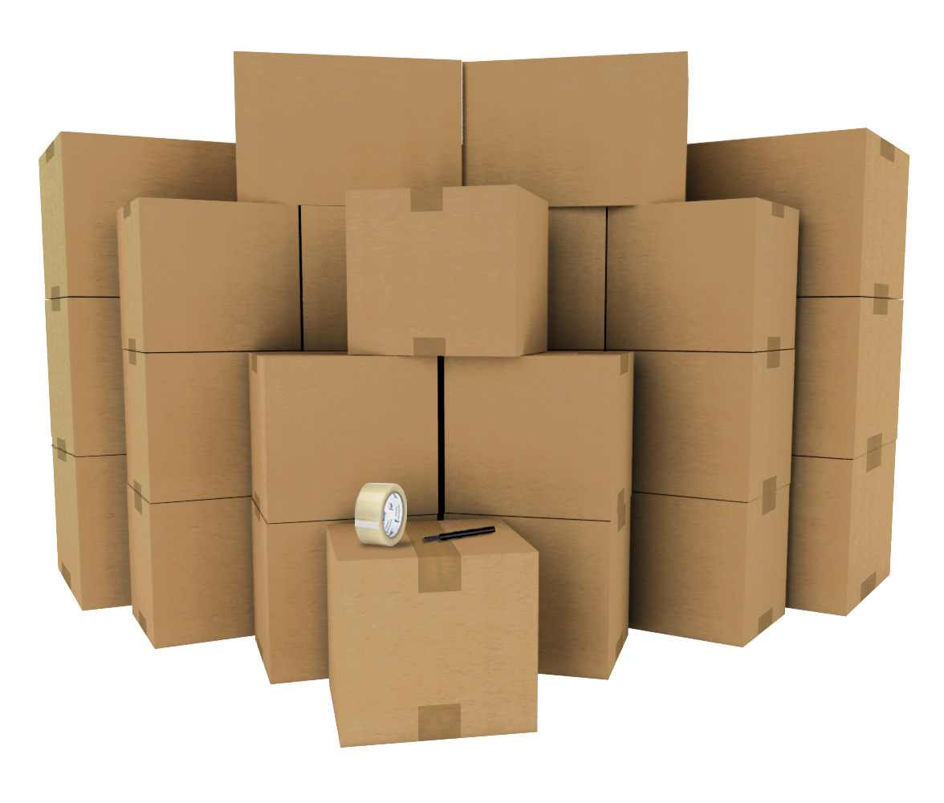
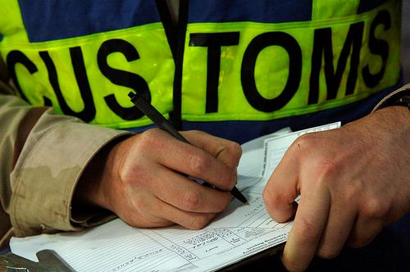
প্যাকিং খরচ
আমদানি শুল্ক

Slide 12
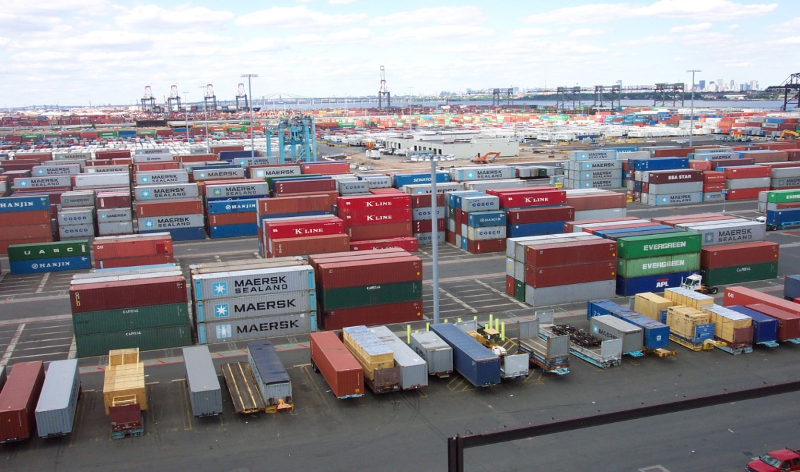

ডক চার্জ
বীমা

Slide 13
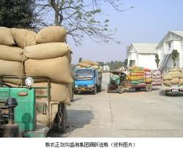
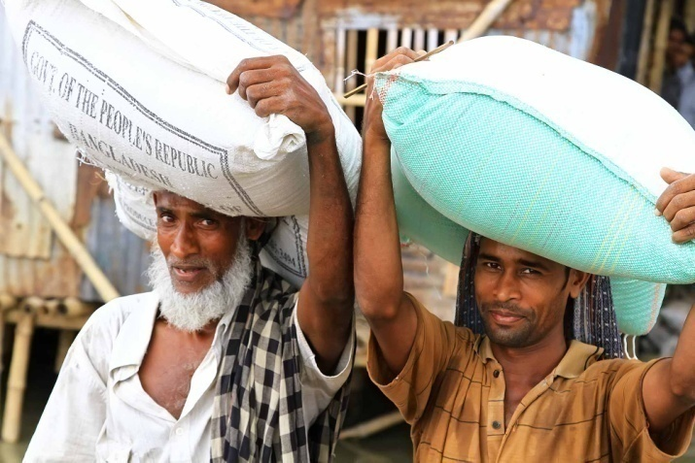
কুলি খরচ

Slide 14
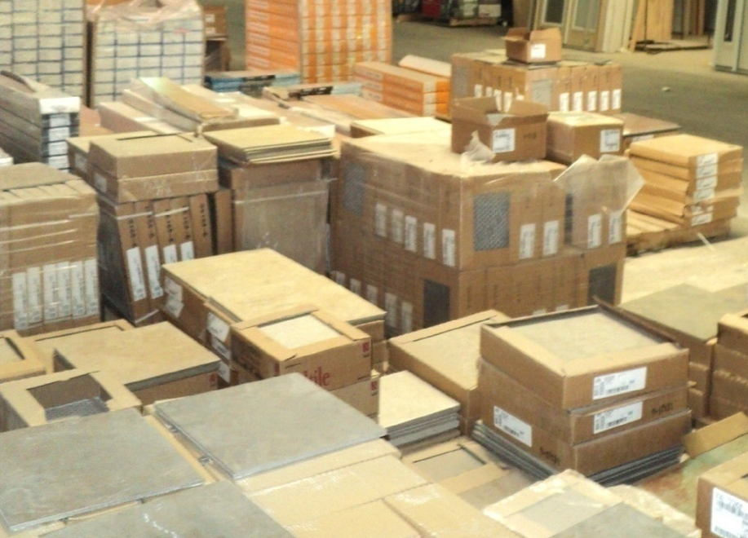
পরোক্ষ খরচসমূহ
গুদাম ভাড়া

Slide 15
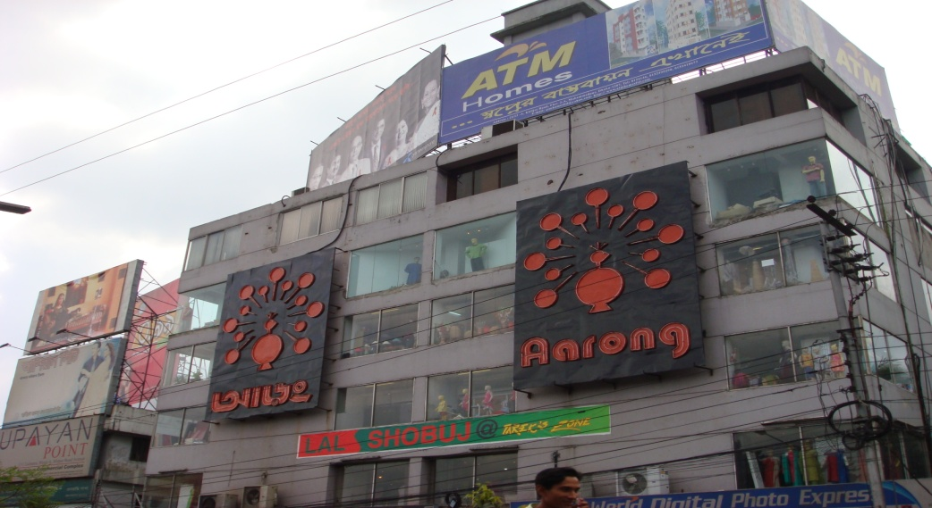
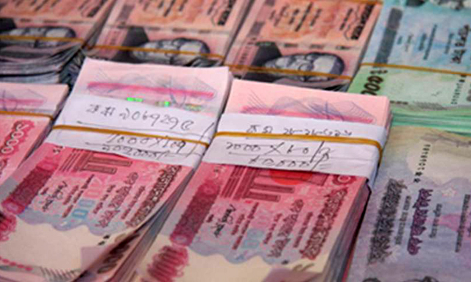
শোরুম/দোকান ভাড়া
বেতন

Slide 16
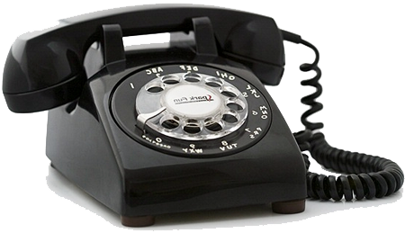
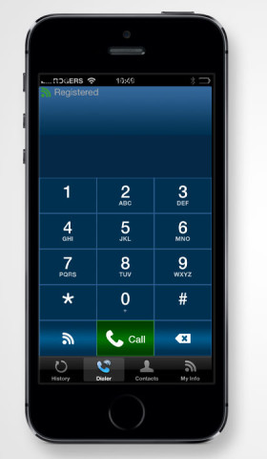
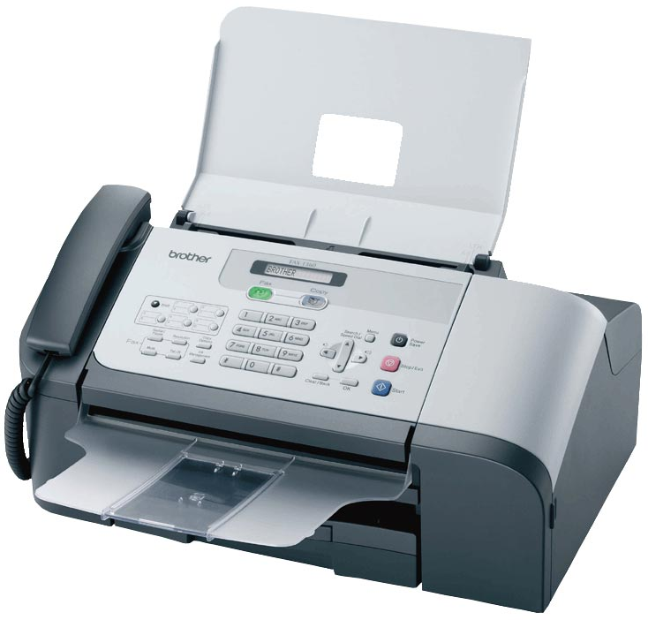
টেলিফোন খরচ

Slide 17


বিজ্ঞাপন
কমিশন

Slide 18
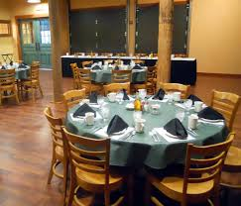

আপ্যায়ন
ভ্রমণ খরচ

Slide 19
ক্রয়মূল্য ও বিক্রয়মূল্য বিবরণী (নমুনা ছক)
বিবরণ | টাকা | টাকা
পণ্য ক্রয়ের জন্য প্রদত্ত অর্থ |  | ০০০০০
যোগঃ প্রত্যক্ষ খরচসমূহ | ০০০০ ০০০০ | ০০০০
ক্রয়মূল্য |  | ০০০০
যোগঃ পরোক্ষ খরচসমূহ | ০০০০ ০০০০ | ০০০০
ক্রীত পণ্যের মোট ব্যয় |  | ০০০০
যোগঃ মুনাফা |  | ০০০০
বিক্রয়মূল্য |  | ০০০০০

Slide 20
দলীয় কাজ
কুলি খরচ
পরিবহন
বিজ্ঞাপন
আমদানি শুল্ক
বীমা
দোকান ভাড়া
গুদাম ভাড়া
ভ্রমণ খরচ
আপ্যায়ন
জাহাজ ভাড়া
প্রত্যক্ষ ও পরোক্ষ খরচসমূহ আলাদা করে লিখতে হবে।

Slide 21
মূল্যায়ন
জনাব নাহিদ রাজশাহী থেকে প্রতি বস্তা ২,৫০০ টাকা দরে ১৫০ বস্তা চাউল ক্রয় করেন। এর জন্য কুলি খরচ প্রতি বস্তা ৫ টাকা এবং গাড়ি ভাড়া ৪,০০০ টাকা প্রদান করেন। চাউল বিক্রয়ের জন্য দোকান ভাড়া বাবদ ৫,০০০ টাকা এবং বিক্রয় কর্মীর বেতন বাবদ ৬,০০০ টাকা ব্যয় করেন। তিনি বস্তা প্রতি ২০০ টাকা লাভ ধরে চাউল বিক্রি করেন।
ক. জনাব নাহিদ এর প্রতি বস্তা চাউলের ক্রয় মূল্য নির্ণয় কর।
খ. জনাব নাহিদ এর চাউলের মোট ব্যয় নির্ণয় কর।
গ. জনাব নাহিদ এর প্রতি বস্তা চাউলের বিক্রয় মূল্য নির্ণয় কর।

Slide 22

বাড়ীর কাজ
তোমার পরিচিত কোন ব্যক্তি ব্যবসায় যে ধরনের হিসাব লিপিবদ্ধ করেন তার একটি তালিকা প্রস্তুত কর।

Slide 23

সবাইকে ধন্যবাদ

